Slide 1
引言人：何榮桂
07 27 2015
2015第四届海峽兩岸
高校高端IT人才論壇
臺灣區網之現况與發展

Slide 2
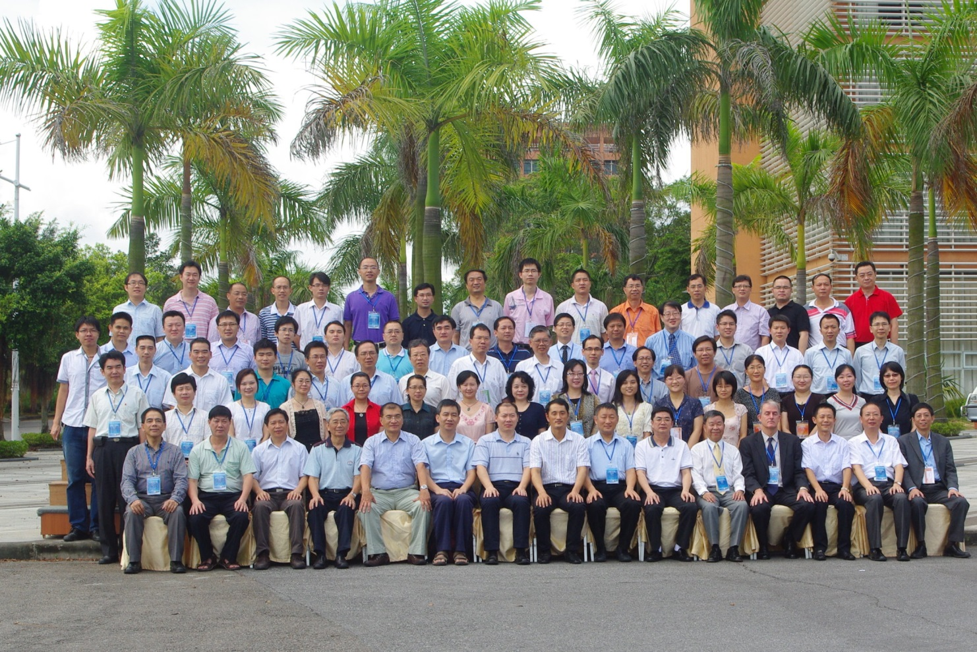
廣州 07 12-16 2010

Slide 3
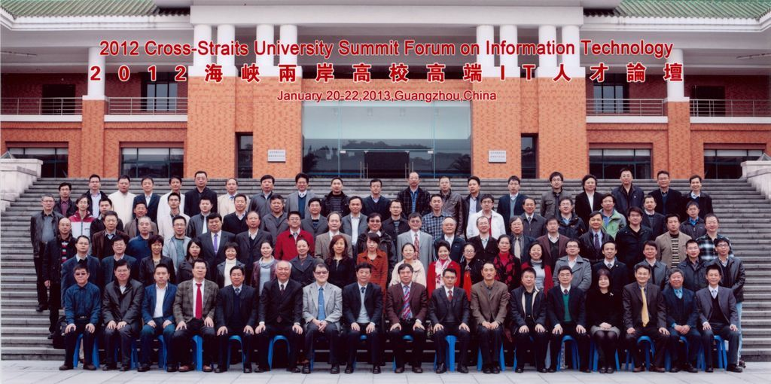
廣州 01 19-22 2013

Slide 4
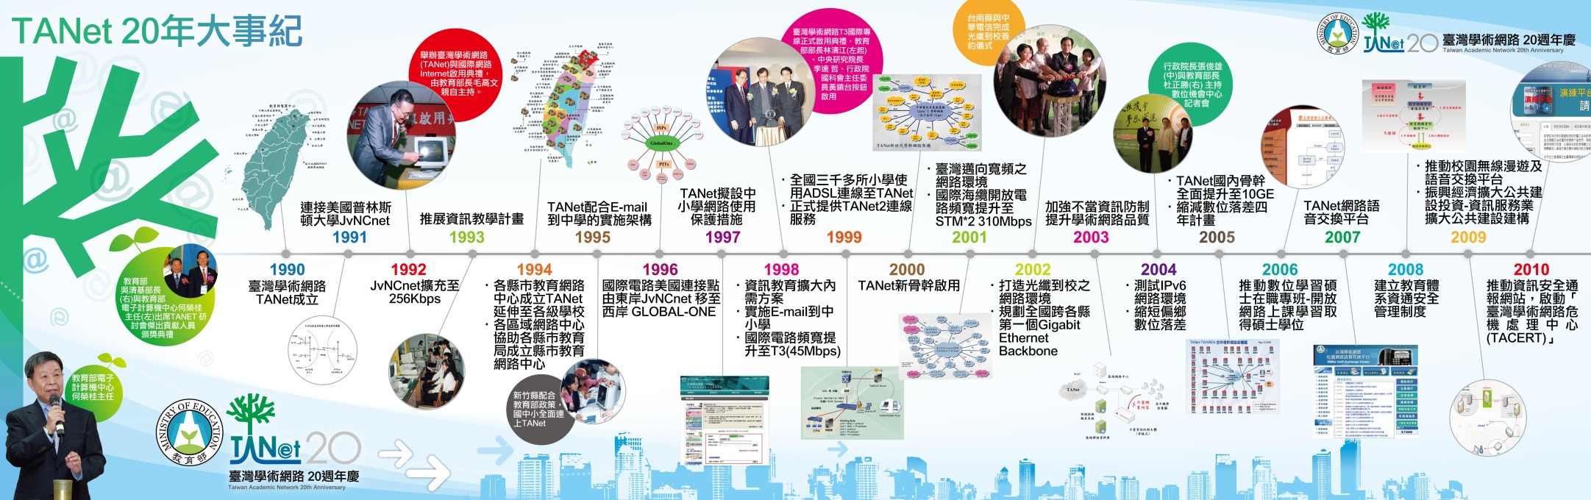
TANet 20年大事紀

Slide 5
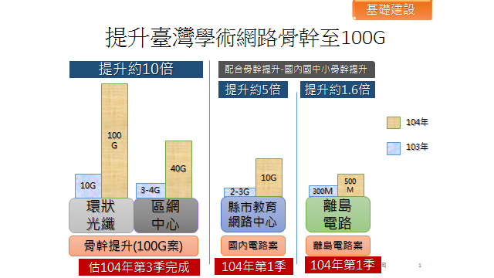

Slide 6




壹國際骨幹(現況)
歐洲及日本
中研院
美加
國網中心
Internet
International
國際海纜
TANet
2.5G
2.5G
5G 國內電信繞送出國
Taiwan
USA
TWGate
Internet
International

Slide 7
國際骨幹(調整期)
歐洲及日本
中研院
美加
國網中心
Internet
International
104年6月-105年4月
TANet
國際海纜
5G專線
2.5G
10G
5G 國內電信繞送出國
Taiwan
USA
TWGate
增加頻寬75%
6月已決標
增頻建設中8月5日升速
Internet
International

Slide 8
國際骨幹(未來)
歐洲及日本
中研院
美加
國網中心
Internet
International
105年4月
TANet
國際海纜
5G專線
10G
10G
5G 國內電信繞送出國
Taiwan
USA
TWGate
Internet
International

Slide 9

臺灣學術網路骨幹

Slide 10
貳、臺灣學術網路骨幹
政治大學5G+1G
臺灣學術網路國內骨幹
(區網頻寬現況)
台灣大學5G+1G
教育部40G+10G
宜蘭大學1.25G+1G
中央大學4G+1G
東華大學2.5G+1G
交通大學4G+1G
10G
台北
10G
新竹
台中
中興大學5G+1G
10G
清華大學1.25G+1G
10G
10G
台南
暨南大學2G+1G
國中小接縣市網
大學接區網
(高中職依環境調整)
台東大學1G+1G
中正大學4G+1G
成功大學5G+1G
中山大學5G+2G

Slide 11
台北市網
3G+1G
新北市網
4G+1G
基隆市網
2G+500M
臺灣學術網路國內骨幹
(調整期)
連江縣網
300M
金門縣網
500M
宜蘭縣網
2G+500M
政治大學10G+1G
桃園縣網
4G+1G
台灣大學10G+1G
教育部80G+10G
宜蘭大學1.25G+1G
花蓮縣網
2G+500M
中央大學4G+1G
新竹縣網
2G+500M
東華大學2.5G+1G
交通大學4G+1G
20G
台北
20G
新竹市網
2G+500M
新竹
台中
中興大學10G+1G
台中市網
3G+1G
苗栗縣網
2G+500M
20G
清華大學1.25G+1G
10G
10G
台南
暨南大學2G+1G
彰化縣網
2G+500M
台東大學2G+1G
中正大學4G+1G
南投縣網
2G+500M
台東縣網
2G+500M
成功大學10G+1G
中山大學10G+2G
嘉義縣網
2G+500M
1.新增8路已簽核中
2.餘後續國高續約案併簽
9月開學前增加頻寬
台南市網
3G+1G
嘉義市網
2G+500M
澎湖縣網
500M
高雄市網
4G+1G
屏東縣網
2G+500M
雲林縣網
2G+500M

Slide 12
縣市教育網路中心

Slide 13
台北市網
3G+1G
新北市網
4G+1G
基隆市網
2G+500M
縣市教育網路中心
(現況)
連江縣網
300M
金門縣網
500M
宜蘭縣網
2G+500M
政治大學5G+1G
桃園縣網
4G+1G
台灣大學5G+1G
教育部40G+10G
宜蘭大學1.25G+1G
花蓮縣網
2G+500M
中央大學4G+1G
新竹縣網
2G+500M
東華大學2.5G+1G
交通大學4G+1G
10G
台北
新竹市網
2G+500M
10G
新竹
台中
中興大學5G+1G
台中市網
3G+1G
苗栗縣網
2G+500M
10G
清華大學1.25G+1G
10G
10G
台南
暨南大學2G+1G
彰化縣網
2G+500M
台東大學1G+1G
中正大學4G+1G
南投縣網
2G+500M
台東縣網
2G+500M
成功大學5G+1G
中山大學5G+2G
嘉義縣網
2G+500M
國中小接縣市網
大學接區網
(高中職依環境調整)
台南市網
3G+1G
嘉義市網
2G+500M
澎湖縣網
500M
高雄市網
4G+1G
屏東縣網
2G+500M
雲林縣網
2G+500M

Slide 14
台北市網
3G+1G+1G
新北市網
4G+1G+1G
基隆市網
2G+500M
縣市教育網路中心
(調整期)
連江縣網
300M
金門縣網
500M
宜蘭縣網
2G+500M
政治大學5G+1G
桃園縣網
4G+1G
台灣大學5G+1G
教育部40G+10G
宜蘭大學1.25G+1G
花蓮縣網
2G+500M
中央大學4G+1G
新竹縣網
2G+500M
東華大學2.5G+1G
交通大學4G+1G
10G
台北
新竹市網
2G+500M
10G
新竹
台中
中興大學5G+1G
台中市網
3G+1G+1G
苗栗縣網
2G+500M
10G
清華大學1.25G+1G
10G
10G
台南
暨南大學2G+1G
彰化縣網
2G+500M
台東大學1G+1G
中正大學4G+1G
南投縣網
2G+500M
台東縣網
2G+500M
成功大學5G+1G
中山大學5G+2G
嘉義縣網
2G+500M
國中小接縣市網
大學接區網
(高中職依環境調整)
台南市網
3G+1G+1G
嘉義市網
2G+500M
澎湖縣網
500M
高雄市網
4G+1G+1G
屏東縣網
2G+500M
雲林縣網
2G+500M

Slide 15
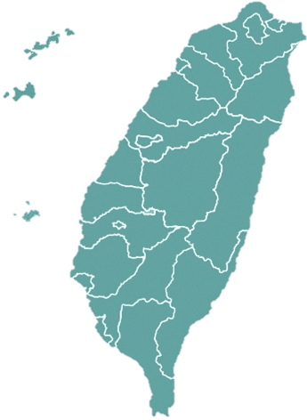
縣市教育網路中心
(未來100G完成)
台北市網
10G+2G
新北市網
10G+2G
基隆市網
4G+1G
連江縣網
300M
金門縣網
500M
政治大學
20G
宜蘭縣網
10G+1G
台灣大學
30G
教育部
10G
桃園縣網
10G+2G
中央大學
20G
宜蘭大學
20G
花蓮縣網
4G+1G
新竹縣網
10G+1G
交通大學
20G
台北
東華大學
20G
100G
100G
台中市網
10G+2G
新竹市網
10G+1G
新竹
台中
中興大學
20G
苗栗縣網
10G+1G
100G
清華大學
20G
100G
台南
暨南大學
20G
彰化縣網
10G+1G
雲林縣網
10G+1G
中正大學
20G
台東大學
10G
嘉義市網
10G+1G
南投縣網
10G+1G
成大大學
20G
中山大學
20G
嘉義縣網
10G+1G
台東縣網
4G+1G
台南市網
10G+2G
澎湖縣網
500M
屏東縣網
10G+1G
高雄市網
10G+2G
12

Slide 16
敬請指教
(感謝 教育部資訊及科技教育司提供最新的資料)

